Slide 1
6장 실습 문제
이준헌

Slide 2
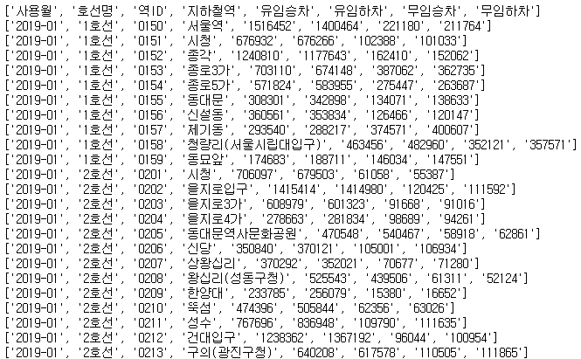
1. 실습 문제
1. 아래의 출력 화면과 같이 주어진 subwayfee.csv 파일을 csv 라이브러리를 사용해 불러와 전체 데이터를 출력하시오.

Slide 3
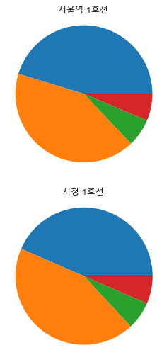
1. 실습 문제
2. 아래의 출력 화면과 같이 유무임, 승하차 비율을 파이 그래프로 출력하시오. (힌트 : plt.rc('font', family = 'Malgun Gothic')로 파이 그래프의 제목 폰트를 지정하시오).

Slide 4
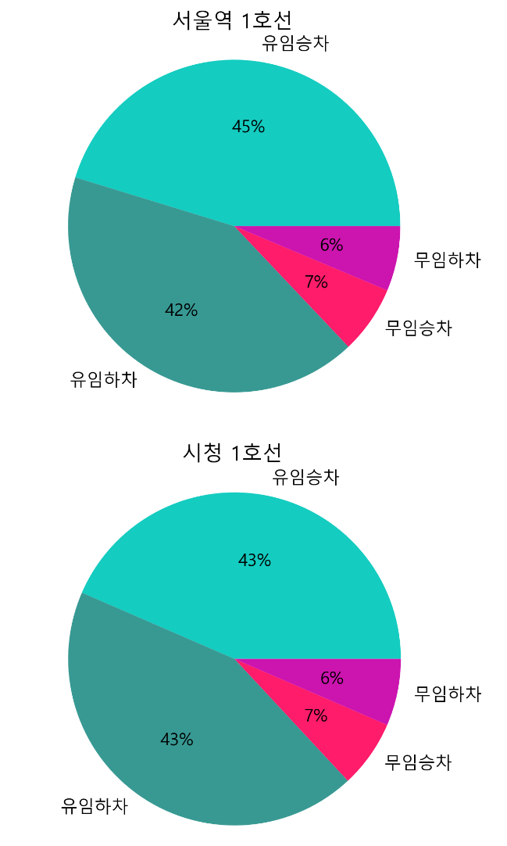
1. 실습 문제
3. 아래의 출력 화면과 같이 유무임, 승하차 비율을 파이 그래프로 출력하시오. (힌트 : plt.pie(row[4:8], labels = label, colors = c, autopct = '%1.f%%')로 파이 그래프의 label, 비율을 출력하시오).

Slide 5
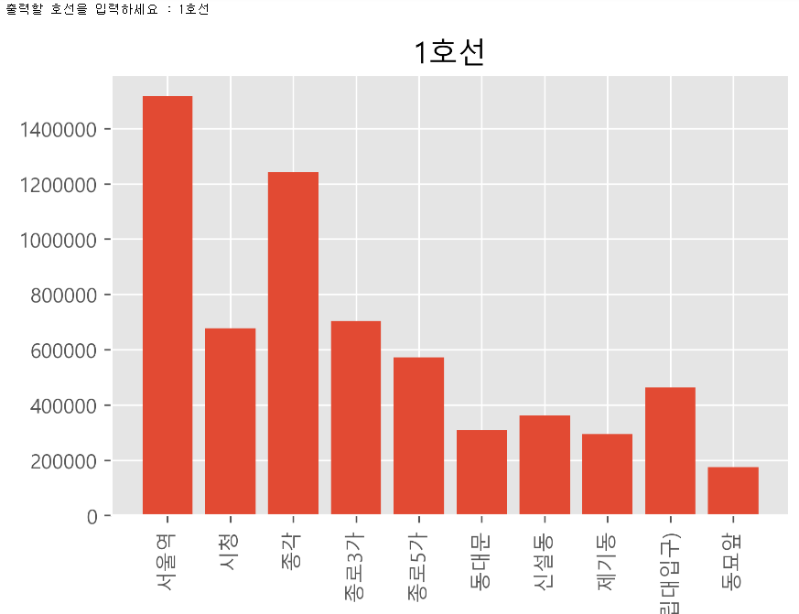
1. 실습 문제
4. 아래의 출력 화면과 같이 출력할 호선을 입력 받고, 입력 받은 호선의 유임 승차 인원을 막대 그래프로 출력하시오. (힌트 : plt.ticklabel_format(axis='y',useOffset=False, style='plain')로 y축을 표현하시오).

Slide 6
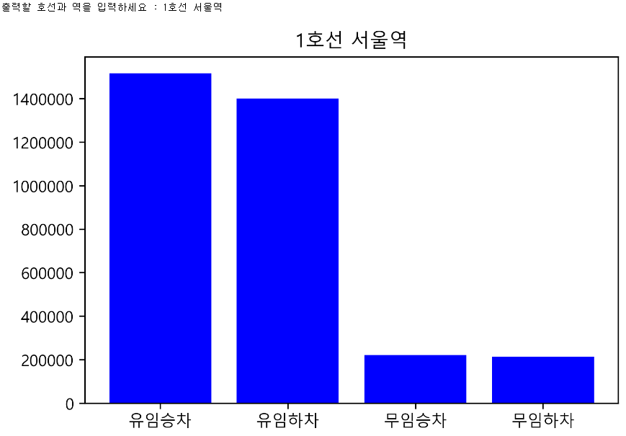
1. 실습 문제
5. 아래의 출력 화면과 같이 역의 이름과 호선을 입력 받고, 입력 받은 역의 유무임 승하차 인원을 막대 그래프로 출력하시오

